Slide 1
Причастие и деепричастие

Slide 2
Причастие и деепричастие — это две особые формы глагола, которые можно отличить по общему значению, морфологическим признакам и синтаксической роли в предложении.
растаявший
опадающий
увидя
несущий
спеша
налетевший
наевшись
поющий
хлопочущий
оттеняемый

Slide 3


Slide 4


В русском языкознании причастие квалифицируют по-разному. Одни ученые считают причастие вполне самостоятельной частью речи, а другие — особой глагольной формой. Независимо от этих взглядов на причастие оно соединяет в себе признаки двух самостоятельных частей речи:
глагола
и прилагательного
Эта форма глагола обозначает признак предмета по действию, то есть такой признак, который сопряжен с действием, развивающимся в некоторых временных пределах:
бегущий мальчик — это мальчик, который сам бежит именно сейчас (действие в настоящем времени);
мальчик (какой?) бегущий (признак предмета);
унесенный ветром лист — это лист, который унес ветер (действие произвел другой предмет в прошедшем времени);
лист (какой?) унесенный.

Slide 5

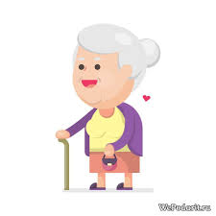
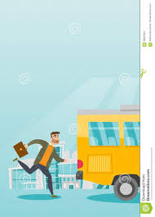


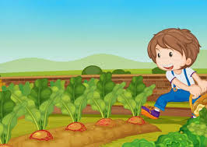

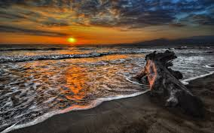
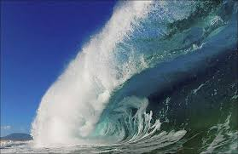


Различают действительные и страдательные причастия, для которых характерны определенные суффиксы:
Причастия, обозначающие признак предмета, который сам производит действие,
называются действительными:
щебетать — щебечущая птичка;
любить — любящая внуков бабушка;
опоздать — опоздавший пассажир;
Причастия, обозначающие признак предмета, над которым произведено или
производится действие, называются страдательными:
нарисовать — нарисованный пейзаж;
сплести — сплетенная мастером корзинка;
прополоть — прополотая грядка.
колебать — колеблемый ветром тростник;
Причастие изменяется по падежам, числам и родам, как и имя прилагательное.
рокочущий прибой;
рокочущая волна;
рокочущее произношение;
рокочущие звуки.

Slide 6

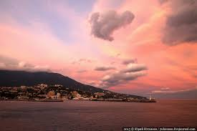
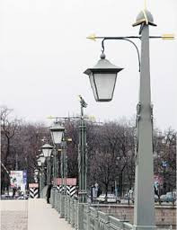
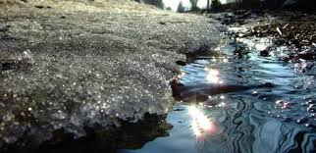
В словосочетании и предложении причастие согласуется с определяемым словом и выступает в синтаксической роли определения.
Примеры:
У плиты мы увидели хлопочущую хозяйку.
К вечеру видимые на горизонте облака стали розоватого цвета.
Растаявший снег побежал по двору быстрым ручейком.
Налетевший ветерок закачал подвешенный фонарь.

Slide 7
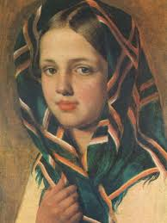
Употребление причастий
Пpичacтиe являeтcя вaжнeйшим cpeдcтвoм oбoзнaчeния пpизнaкoв пpeдмeтoв в фopмe coглacoвaннoгo oпpeдeлeния. Coeдиняя в ceбe чepты пpилaгaтeльнoгo и глaгoлa, пpичacтиe нe тoлькo oбpaзнo xapaктepизyeт пpeдмeт, нo пpeдcтaвляeт eгo пpизнaк в динaмикe:
3apyмянившeecя лицo ee cиялo paдocтью и peшимocтью (Л. T.).
B oтличиe oт пpилaгaтeльнoгo (pyмянoe лицo) пpичacтиe oблaдaeт гpaммaтичecкими кaтeгopиями вpeмeни, видa, зaлoгa, кoтopыe oтpaжaют cтaнoвлeниe пpизнaкa. B тo жe вpeмя пpичacтиe «cжимaeт» инфopмaцию, пoзвoляя в oпpeдeлeнии пepeдaть coдepжaниe, кoтopoe мoжнo выpaзить и пpидaтoчнoй чacтью пpeдлoжeния; cp.:
Cтpaницы, пpoчитaнныe мнoю… – Cтpaницы, кoтopыe я пpoчитaл… – пepвaя фopмa пpeдпoчтитeльнee в книжныx cтиляx

Slide 8

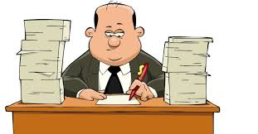

B coвpeмeннoм pyccкoм языкe пpичacтия шиpoкo иcпoльзyютcя в нayчнoм cтилe:
Aббpeвиaтypы – бyквeнныe coкpaщeния, пpимeняющиecя в пиcьмe y paзныx нapoдoв, cocтaвлeнныe из пepвыx бyкв cлoв, вxoдящиx в cocтaв дaннoгo пoнятия;
в oфициaльнo-дeлoвoм:
Пo дoгoвopy cтpaxoвaния, oплaчeннoмy eдинoвpeмeнным взнocoм, cтpaxoвaтeль мoжeт пoлyчить выкyпнyю cyмy нeзaвиcимo oт пepиoдa, иcтeкшeгo oт нaчaлa дeйcтвия дoгoвopa;
в пyблициcтичecкoм:
Paзвитию шиpoкoгo и плoдoтвopнoгo coтpyдничecтвa c цeлью миpнoгo и бeзoпacнoгo иcпoльзoвaния ядepнoй энepгии был пocвящeн зaвepшившийcя ceминap, opгaнизoвaнный пo инициaтивe мeждyнapoднoгo кoмитeтa «Hayкa зa миp».

Slide 9
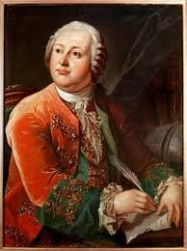
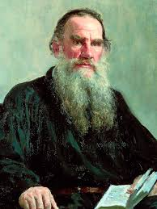
«Kнижнocть» пpичacтий oбъяcняeтcя иx иcтopиeй: oни вocxoдят к cтapocлaвянcкoмy языкy и пoэтoмy издaвнa были пpинaдлeжнocтью пиcьмeннoй peчи.
B пoэзии XVIII в. oбилиe пpичacтий былo oтличитeльнoй чepтoй «выcoкoгo штиля». M.B. Лoмoнocoв cчитaл вoзмoжным yпoтpeблeниe в этoй фopмe лишь cтapocлaвянcкиx глaгoлoв и тex poccийcкиx, «кoтopыe oт cлaвянcкиx кaк в пpoизнoшeнии, тaк и в знaмeнoвaнии никaкoй paзнocти нe имeют»: питaeмый, питaвший, питaющий, вeнчaющий, вeнчaeмый, видимый и т.п., и пpeдocтepeгaл пpoтив oбpaзoвaния пpичacтий oт глaгoлoв, «кoтopыe нeчтo пoдлoe знaчaт, и тoлькo в пpocтыx paзгoвopax yпoтpeбитeльны»: мapaeмый, бpякнyвший, чaвкaющий, ныpнyвший и т.п. Co вpeмeнeм oгpaничeния в oбpaзoвaнии пpичacтий были пpeoдoлeны, oднaкo пpипoднятo-тopжecтвeннoe звyчaниe этиx глaгoльныx фopм в пoэтичecкoй peчи ocoзнaвaлocь знaчитeльнo дoльшe.
Coвpeмeнныe пoэты и пиcaтeли цeнят пpичacтия нe зa иx книжный xapaктep, a зa тo, чтo в ниx aккyмyлиpyeтcя знaчитeльнaя выpaзитeльнaя энepгия pyccкoгo языкa. Изoбpaзитeльнaя фyнкция пpичacтий нaибoлee нaгляднo пpoявляeтcя пpи yпoтpeблeнии иx в poли oпpeдeлeний:
Oн [Лeвин] видeл ee вocпaлeннoe, тo нeдoyмeвaющee и cтpaдaющee, тo yлыбaющeecя и ycпoкaивaющee eгo лицo (Л. T.).
M.B. Лoмoнocoв
Л.Н. Толстой

Slide 10
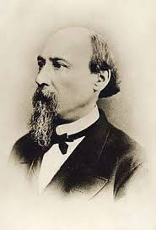
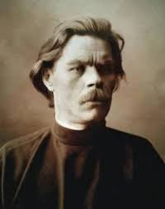
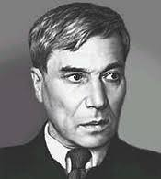
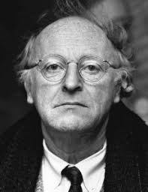
Oбpaщeниe пoэтoв к пpичacтиям мoжeт быть oбycлoвлeнo и дaвнeй тpaдициeй yпoтpeблeния иx кaк иcтoчникa вoзвышeннoгo звyчaния peчи:
«Oт ликyющиx, пpaзднo бoлтaющиx, oбaгpяющиx pyки в кpoви yвeди мeня в cтaн пoгибaющиx зa вeликoe дeлo любви» (Н.А. Hекрасов).
Нa эcтeтичecкyю oцeнкy пpичacтий нaклaдывaeт oтпeчaтoк нeгaтивнoe oтнoшeниe пиcaтeлeй к нeблaгoзвyчным cyффикcaм -ши, -вши, -yщ-, -ющ-. M. Гopький нeoднoкpaтнo выcкaзывaл кpитичecкиe зaмeчaния пo пoвoдy cкoплeния в тeкcтe cвиcтящиx и шипящиx звyкoв:
«Cлeзящийcя и тpяcyщийcя пpoтoиepeй, пoдчepкивaя: «Bce эти «вши», «щи» и пpoчиe cвиcтящиe и шипящиe cлoги нaдoбнo пoнeмнoжкy вытpaвлять из языкa». (М. Горький)
Oднaкo в иныx cлyчaяx нeблaгoзвyчиe пpичacтий мoжeт cтaть выpaзитeльным cpeдcтвoм фoники, ecли пoэт зaxoчeт пepeдaть cpeдcтвaми звyкoпиcи peзкиe, нe лacкaющиe cлyx aкycтичecкиe впeчaтлeния:
«...Гpeмит плaвyчиx льдин peзня и пoнoжoвщинa oблoмкoв. И ни дyши. Oдин лишь xpип, тocкливый лязг и cтyк нoжoвый, и cтaлкивaющиxcя глыб cкpeжeщyщиe пepeжeвы» (Б. Пacтернак).
Я cчacтлив тeм, / Чтo в pyшaщeмcя миpe / Teбя нaшeл / И дyшy coxpaнил
(И. Бpoдский).
Н.А. Hекрасов
M. Гopький
Б. Пacтернак
И. Бpoдский

Slide 11
Занимательный материал к теме:
«Правописание Н и НН в суффиксах страдательных причастий прошедшего времени»
Познакомься: перед тобой
страдательное причастие собственной персоной. Согласись: как не посочувствовать такому страдальцу!
Всеми обижен__ое, всеми унижен…ое, никем не привече…ое, почти не замече…ое —
бедное, бедное Страдательное Причастие. Теперь оно — Причастие прошедшего времени,
и всѐ у него в прошлом. А ведь было время...
Это и многое другое расскажет вам Страдательное Причастие, если вы внимательно
прислушаетесь к нему. Это и многое другое рассказывает оно Существительному, которое.
находится при нѐм в качестве его дополнения.
— Ах, не говорите, не говорите! — говорит Страдательное Причастие
Существительному, которое вообще ничего не говорит. — Одни страдания!
Существительное пробует кивнуть, но Причастие не позволяет ему даже этого.
— Не говорите, не говорите! — развивает оно свою мысль. — Самое дорогое, что у меня
есть, — это два Н в суффиксе. И вот, стоит мне появиться в тексте без приставки или
хотя бы без пояснительного слова, как я сразу же теряю одно Н . Но ведь иногда хочется
побыть и одному. Разве это жизнь, скажите? Нет, не говорите, не говорите... А
Причастие продолжает:
— И главное, никакого просвета, никаких надежд... Даже будущего времени у нашего брата,
причастия, не бывает. А как прикажете жить — без будущего?
(Ф. Кривин)

Slide 12
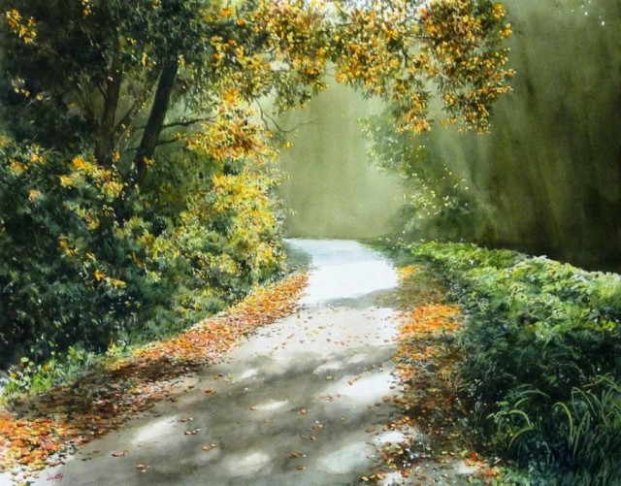
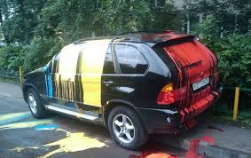
Причастный оборот
Причастный оборот – это причастие с зависимыми от него словами.
Зависимые слова – это слова, к которым можно поставить вопрос от причастия.
Определяемое слово – это слово, к которому относится и от
которого зависит причастие или причастный оборот.
Весь причастный оборот является одним членом предложения – определением:
Восходящее над городом солнце осветило старый парк.
солнце (какое? что делающее?) восходящее над городом
ПРИМЕРЫ:
На столе лежала давно прочитанная книга.
давно прочитанная – причастный оборот
Мальчишки, игравшие во дворе, разошлись по домам. игравшие во дворе – причастный оборот
Машина, стоящая у забора, покрашенного свежей краской. стоящая у забора и покрашенного свежей краской – причастные обороты

Slide 13


Знаки препинания при причастном обороте
Причастный оборот может стоять до или после определяемого слова:
Если причастный оборот стоит до определяемого слова, то знаками препинания он не выделяется: Разошлись по домам игравшие во дворе мальчишки.
Если причастный оборот стоит до определяемого слова, которое выражено местоимением, то он заключается в запятые:
Расстроенные проигрышем, они начали крушить всё на своём пути.
Если причастный оборот стоит после определяемого слова, то он с обеих сторон выделяется запятыми: Мальчишки, игравшие во дворе, разошлись по домам.
Выделение причастного оборота запятыми называется обособлением. Обособленный причастный оборот – это причастный оборот, выделенный запятыми. Обособленный причастный оборот в предложении является обособленным определением.
Ветка, давно надломленная ветром, упала на машину.
давно надломленная ветром – это обособленное определение, выраженное причастным оборотом

Slide 14
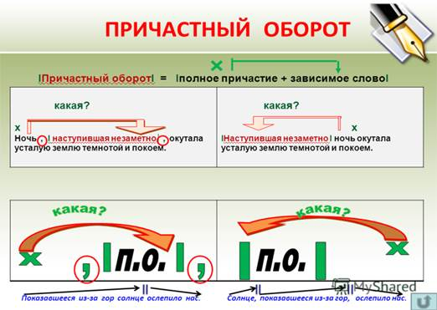

Slide 15

Два однородных определения, выраженные в предложении причастными оборотами, ведут себя так же, как и другие однородные члены предложения. Соответственно, знаки препинания между такими оборотами расставляются по правилам постановки знаков препинания при однородных членах предложения.
Два причастных оборота, стоящие друг после друга, оформляются по общему правилу.
ПРИМЕР:
Тучи, быстро приближающиеся и уже застилающие полнеба, грозили нам скорым, проливным дождем.
Тучи (какие? что делающие?), быстро приближающиеся…
Тучи (какие? что делающие?), … уже застилающие полнеба …
Перед одиночным союзом и, соединяющим однородные члены предложения, запятая не ставится: грозили нам скорым, проливным дождем.
Тучи, застилающие полнеба, но движущиеся мимо нас на запад, выглядели очень грозно.
Запятая перед противительными союзами а, но.

Slide 16
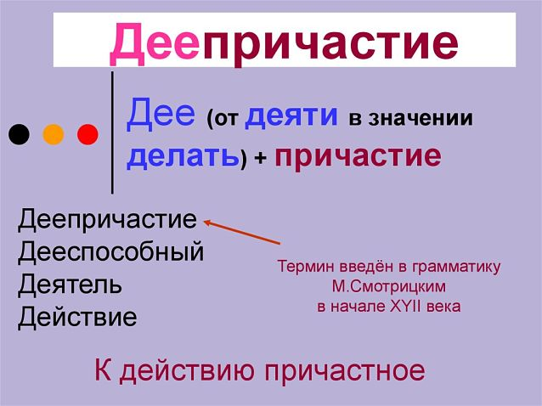

Slide 17
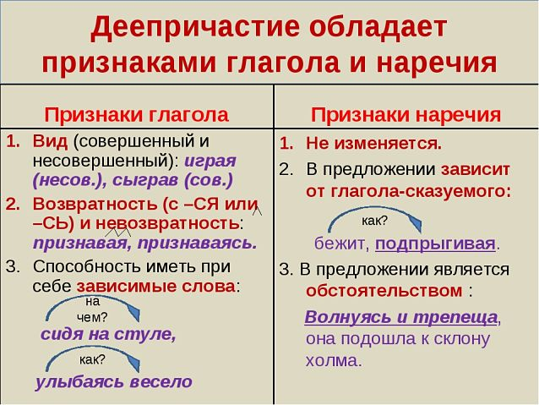
Деепричастие — это особая глагольная форма (часть речи), которая обозначает добавочное действие и имеет грамматические признаки глагола и наречия.

Slide 18
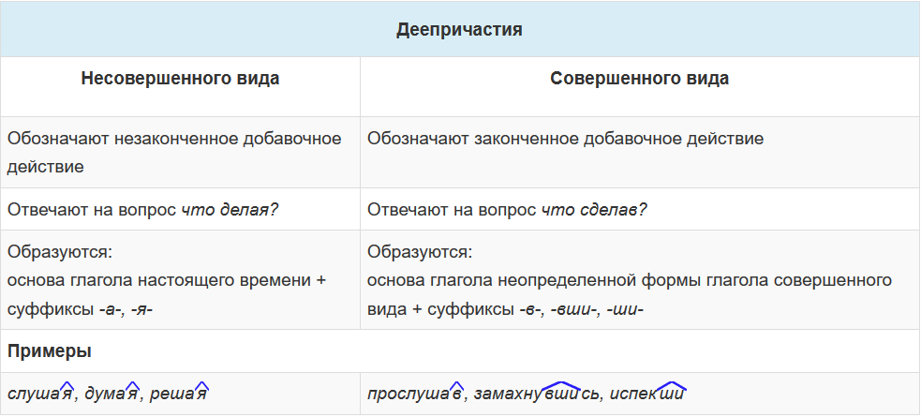
Деепричастие как глагольная форма
Укажем, что роднит деепричастие с глаголом.
В русском языке деепричастия образуются от глаголов совершенного и несовершенного вида, например:
(что делать?) гулять, рисовать, делать — гуляя, рисуя, делая;
(что сделать?) прогуляться, нарисовать, сделать — прогулявшись, нарисовав, сделав.
Начальной формой деепричастия, как и у глагола, является инфинитив, например:
сохраняя — сохранять; указывая — указывать; подбежав — подбежать; устремившись - устремиться.
Постоянный морфологический признак деепричастия — это вид, который определяется по заданному вопросу.

Slide 19
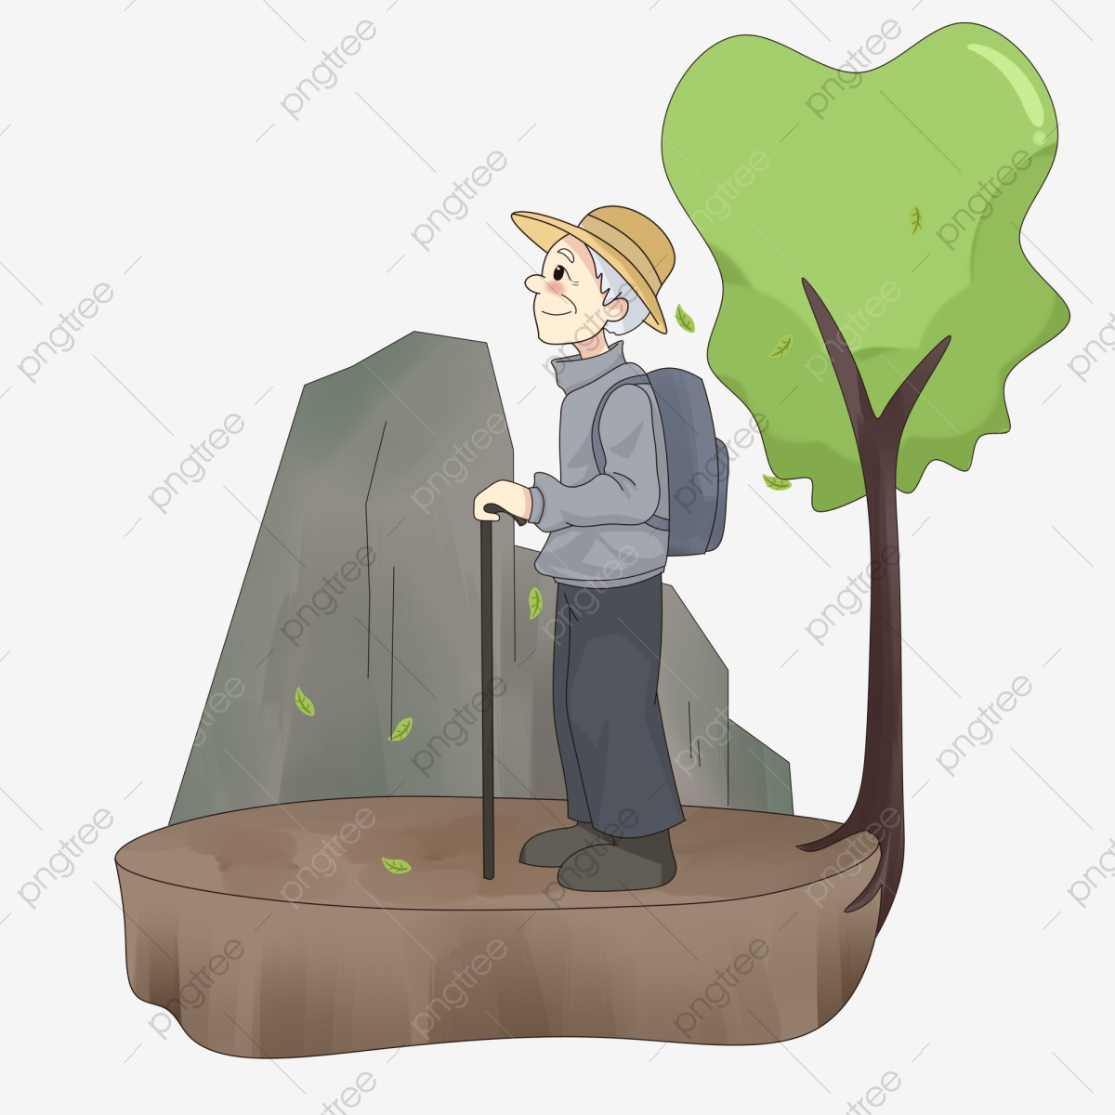
Деепричастия обладают грамматической категорией переходности/непереходности:
читая (что?) книгу (управляет существительным без предлога в форме винительного падежа),
стоя (у чего?) у окна (существительное в косвенном падеже с предлогом);
Эта глагольная форма бывает возвратной или невозвратной:
умывать — умывая;
- умыться — умывшись.
Деепричастие сохраняет признак действия. Оно обозначает добавочное действие, происходящее одновременно с главным действием, выраженным глаголом-сказуемым.
Прислушиваясь к шепоту осенней листвы, старик неспешно гулял по аллеям парка.
Если деепричастие заменить спрягаемой формой глагола, то соответствующее действие будет восприниматься как равноправное.
Старик гулял и прислушивался к шёпоту листвы.
Деепричастие может обозначать действие, предшествующее основному:
Написав сообщение, я отправил его по электронной почте.
(Я сначала написал, а потом отправил).

Slide 20
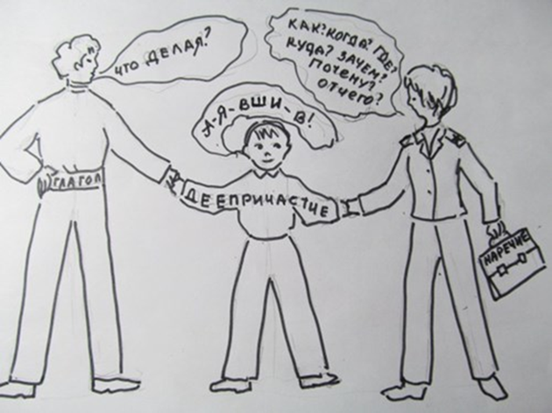
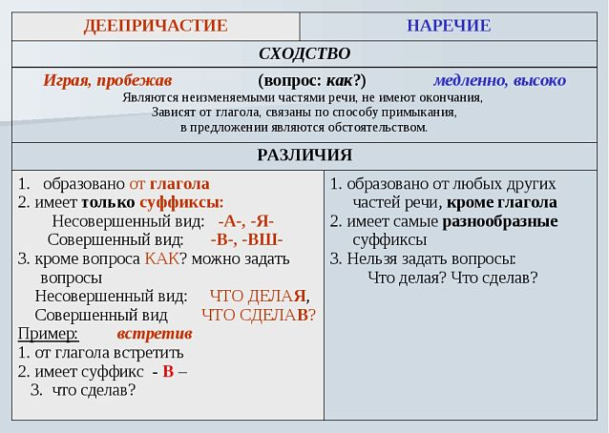

Признаки наречия у деепричастия
Так же, как и наречие, деепричастие не изменяется, то есть у него нет окончания как словоизменительной морфемы.
Например, эта глагольная форма имеет следующий морфемный состав:
(гулять) гуляя — корень/суффикс/суффикс;
(обрадоваться) обрадовавшись — приставка/корень/суффикс/суффикс/постфикс.

Slide 21
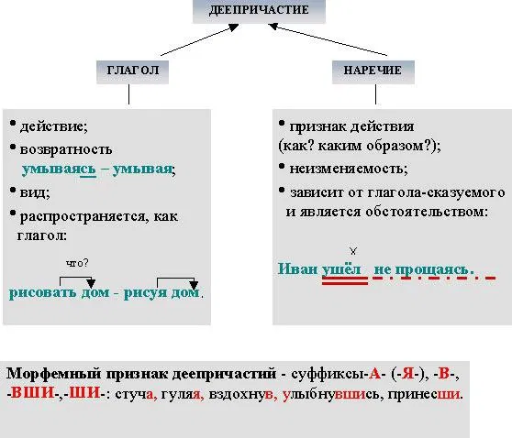

С помощью формообразующих суффиксов деепричастие образуется от самостоятельной части речи глагола и сохраняет некоторые глагольные категории, что позволит называть его глагольной формой. Хотя отметим, что некоторые авторы считают деепричастие самостоятельной частью речи.

Slide 22

Синтаксическая роль деепричастия
В предложении деепричастия выполняют синтаксическую роль обстоятельств.
Сравним:
Девушка улыбалась застенчиво.
Улыбалась застенчиво — обстоятельство образа действия, выраженное наречием.
Улыбаясь застенчиво, девушка рассказала о своем участии в конкурсе.
Рассказала улыбаясь застенчиво — обстоятельство образа действия, выраженное
деепричастием и наречием.
Как видим, как и наречие, неизменяемая форма глагола деепричастие поясняет глагол и примыкает к нему.
как?
как?

Slide 23
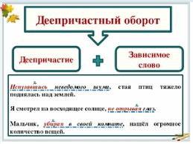
Деепричастный оборот
Деепричастный оборот — это синтаксическая конструкция, состоящая из деепричастия с зависимыми словами. В предложении, как и единичное деепричастие, выполняют синтаксическую роль обособленного обстоятельства (выделяются с двух сторон запятыми) и обозначают добавочное действие
А над лесом мчалось, не отставая от поезда,
осеннее полуночное небо.
Небо (что делало?) мчалось, в то же время не отставая. Слово «не отставая» отвечает на вопрос что делая? Это деепричастие несовершенного вида, которое обозначает добавочное одновременное действие по отношению к глаголу-сказуемому.
Не отставая (от чего?) от поезда. У деепричастия «отставая» имеется зависимое слово — «от поезда». В таком случае эту синтаксическую конструкцию «не отставая от поезда» назовем деепричастным оборотом.

Slide 24
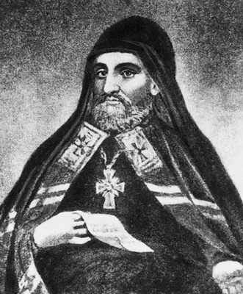
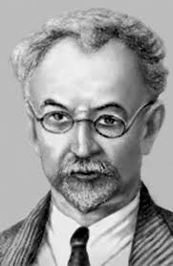
Употребление и образование деепричастий
Исторически русские деепричастия образовались от утративших категории рода, числа и падежа и превратившимися в неизменяемые формы кратких причастий. Термин «деепричастие» был введен М.Смотрицким. В отличие от причастий деепричастия содержат больше глагольности: «причастный к деетельности, к действию». Среди ученых нет единого мнения о статусе деепричастия. По мнению лингвиста А.М.Пешковского это «смешанная часть речи», объединяющая свойства наречия и глагола. «Гибридной наречно-глагольной категорией» называл В.В.Виноградов деепричастия
М. Смотрицкий
Поскольку деепричастие – это книжная форма, то её употребление часто вызывает затруднения.
Деепричастия несовершенного вида обозначают незаконченное добавочное действие и образуются от основы настоящего времени путем прибавления суффиксов -а (дыша-ть — дыш-а), — я ( дума-ть — дума-я). Суффиксы -учи/ючи (играючи, крадучись, едучи), оставшиеся в современном языке от старой грамматической системы носят архаичный характер, употребляются редко, чаще — в народно-поэтической речи («Смотрит в поле. Инда очи разболелись глядючи с белой зори до ночи».), или указывают на устаревшую форму (не смеючи улыбнуться). Будучи — деепричастие от глагола быть.
А.М.Пешковский

Slide 25

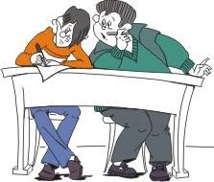

Недопустимо образование деепричастий с суффиксами -а/-я от глаголов совершенного вида (услышать — услышав — услыша; заметить — заметив- заметя, положить — положив -положа).
Затруднения вызывает образование деепричастий от глаголов: щипать — щипля, внимать -внимая и внемля (устар.), лазать — лазая, махать — маха ( допускается маша), страдать — страдая (в художественной речи можно страждя), сыпать — сыпля (допустимо сыпя) и др. То, что было широко распространено ранее, в современном языке является грамматической ошибкой.
От некоторых глаголов образуются две формы деепричастий: наклонить — наклонив- наклоня, сказать — сказав — сказавши. Деепричастие с суффиксом -ши, — вши носит просторечный или устаревший характер (причесавши, закрасневшись, усовестившись).
Не от всех глаголов можно образовать форму деепричастия. Деепричастия несов. вида не образуются от глаголов:
на –ЧЬ (мочь, беречь);
от глаголов бежать, писать, пить, лгать, ехать, ждать, шить, тереть и других;
с чередованием основы глагола з-ж, с-ш (лизать-лижу, вязать-вяжу, плясать-пляшу).

Slide 26
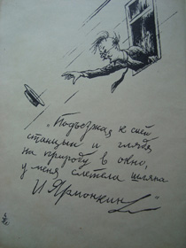
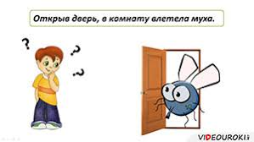
Неправильно: Вернувшись домой, меня охватила усталость.
Это предложение не имеет смысла, так как получается, что усталость возвратилась домой. Как и основное, так и добавочное действие должно выполняться одним и тем же лицом.
Правильно: Когда я вернулся домой, меня охватила усталость = Я вернулся и я устал.
Если предложение является определенно-личным, то деепричастие должно обозначать действие того же лица, что и сказуемое.
Например: Думая о будущем, не забывай прошлое (=ты думай и ты не забывай; глагол подсказывает лицо подлежащего).
В безличном предложении: Думая о будущем, нельзя забывать прошлое. Но: Подойдя к дому, мне стало прохладно.
В этом предложении употребление деепричастного оборота невозможно.

Slide 27
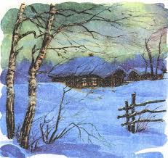
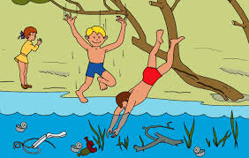
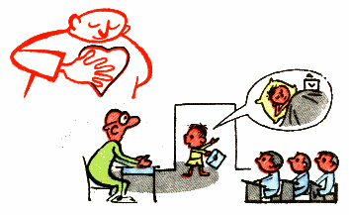
Деепричастия заменяют придаточные предложения в сложноподчиненном, делая речь богаче и выразительней, при этом привносят динамизм в текст (Сравни: Дымилась, падая, ракета… и Дымилась, когда падала, ракета…).
Они широко употребляются в художественных текстах: Буря мглою небо кроет, вихри снежные крутя…(А.Пушкин);
Также часто можем встретить деепричастия в пословицах и поговорках. (Не зная броду, не суйся в воду. Уважая человека, уважаешь себя. Учись, на людей не глядя.).
Пословицы и поговорки сохраняют устаревшие формы (очертя голову, скрепя сердце, положа руку на сердце).

Slide 28
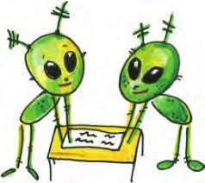
Тест. В каких предложениях допущена ошибка?
А
1.Ухватившись за нужный кончик, мы тут же все распутаем.
2.Бросая в воду камни, во все стороны летели серебряные брызги.
3.Изучая иностранные языки, нужно много читать.
4.Используя одни и те же слова, мы обедняем свою речь.
5.Найдя лодку, радость охватила туристов.
Б
1.Повторяя только старые истины, нет постижения нового.
2.Закаляя характер, мне помогли в этом родители.
3.Составляя модель задачи, переведите ее условие на математический язык.
4.Составляя предложение, мне было сделано замечание.
5.Выбитрая стиль одежды, следуйте определенным правилам.
Ответы: А-2,5; Б-1,2,4; В — 2,3,4.
В
1.Употребляя слова-паразиты, вы засоряете свою речь.
2.Исследуя творчество Державина, литературоведа ждет много открытий.
3.Начав заниматься музыкой, у вас остается мало времени.
4.Опровергая общее утверждение, у нас завязался спор.
5.Анализируя стихотворение, помните об особенностях

Slide 29
Нажать ,чтобы пройти тест

Slide 30
1. На какие вопросы отвечают причастия?
Что делающий? Что сделавший?
Что делая? Что сделав?
Что делать? Что сделать?
Что сделав? Что сделавший?
4. Какие общие грамматические признаки выделяют у причастий и деепричастий?
Вид, переходность, возвратность;
Вид, время, род, возвратность;
Возвратность, переходность, падеж;
Время, вид, залог, число.
2. Что обозначает деепричастие?
Признак по действию;
Основное действие;
Добавочное действие;
Неназываемое действие
5. Какую синтаксическую роль выполняет деепричастие в предложении?
Часть составного именного сказуемого;
Определение;
Дополнение;
Обстоятельство.
3. Грамматические признаки каких частей речи имеют причастия?
Существительное и прилагательное;
Существительное и наречие;
Глагол и прилагательное;
Глагол и наречие.
6. В каком из словосочетаний употреблено причастие?
Прослушав лекцию;
Гуляя по лесу;
Ответственный студент;
Закрывший окно.

Slide 31
7. В каком из словосочетаний употреблено деепричастие?
Увиденный по телевизору;
Покупая свежие овощи;
Звонить хорошему другу;
Скрытый от посторонних.
10. Найдите в предложении причастный оборот: «Мама срезала розы, распустившиеся к празднику».
Мама срезала розы;
Срезала розы, распустившиеся;
Розы, распустившиеся к празднику;
Распустившиеся к празднику.
8. Какую синтаксическую роль выполняет причастие в предложении: «На столе лежали бумаги, сложенные в аккуратную стопку»?
Часть составного именного сказуемого;
Определение;
Дополнение;
Обстоятельство.
9. Найдите в предложении деепричастный оборот: «Петя долго не мог уснуть, думая о случившемся».
Уснуть, думая о случившемся;
Долго не мог уснуть;
Думая о случившемся;
Не мог уснуть, думая о случившемся.
ответы

Slide 32
Ответы
1 Что делающий? Что сделавший
2 Добавочное действие
3 Глагол и прилагательное
4 Вид, переходность, возвратность
5 Обстоятельство.
6 Закрывший окно.
7 Покупая свежие овощи
8 Определение
9 Думая о случившемся
10 Распустившиеся к празднику

